Slide 1

THỨ BẢY
SAU CHÚA NHẬT XXIX
THƯỜNG NIÊN

Slide 2
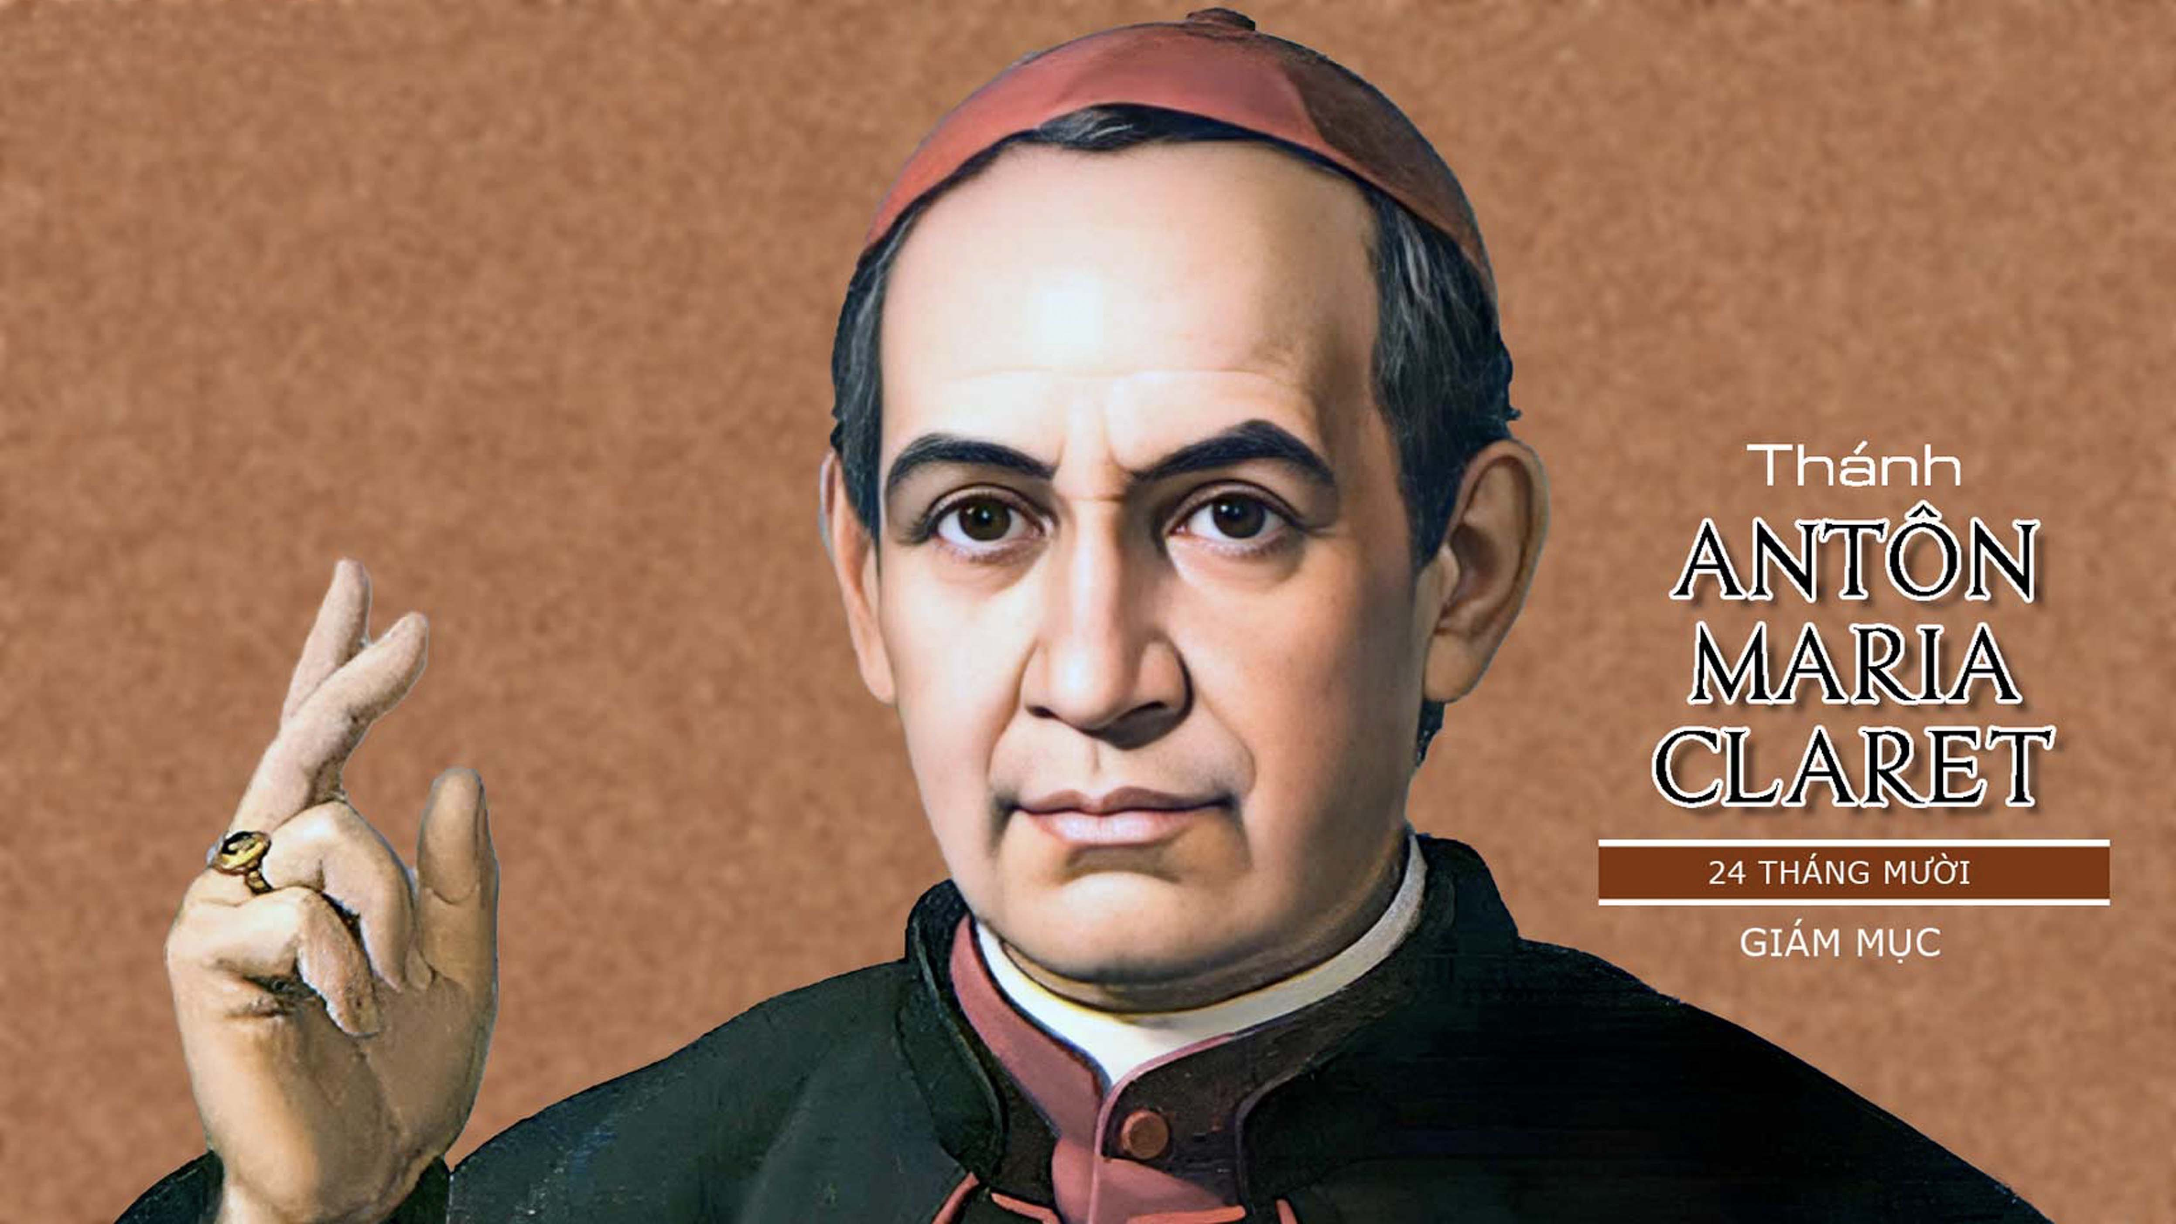

Slide 3
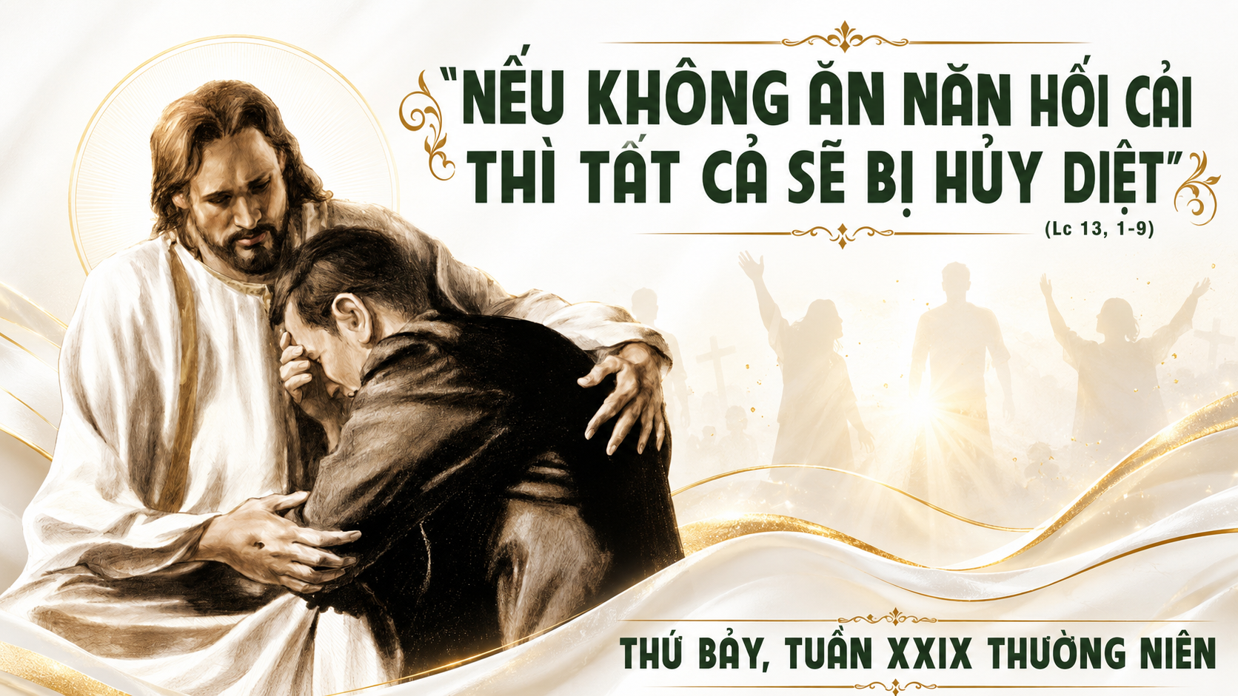

Slide 4

Ca Nhập Lễ
Tiến Vào Thánh Cung
Phanxicô

Slide 5
ĐK: Tiến vào thánh cung tâm tư con nhảy mừng. Dâng Chúa í a nhân từ tiếng hát ngợi khen. Muôn lòng chung nhịp vang tiếng chúc vinh suy tôn Ngài muôn đời. Đi lên! Đi lên! Nào muôn ngàn dân nước, chung cảm tạ ơn Chúa.

Slide 6
TK1: Chúa đã làm phép lạ cho tuổi xuân con reo mừng. Tay Chúa mở trao ban suối dạt dào muôn thánh ân.

Slide 7
ĐK: Tiến vào thánh cung tâm tư con nhảy mừng. Dâng Chúa í a nhân từ tiếng hát ngợi khen. Muôn lòng chung nhịp vang tiếng chúc vinh suy tôn Ngài muôn đời. Đi lên! Đi lên! Nào muôn ngàn dân nước, chung cảm tạ ơn Chúa.

Slide 8
TK2: Chính đây tòa Chúa ngự, đây thành đô con nương nhờ. Trong hy vọng tin yêu, chung lòng thành, chung lễ dâng.

Slide 9
ĐK: Tiến vào thánh cung tâm tư con nhảy mừng. Dâng Chúa í a nhân từ tiếng hát ngợi khen. Muôn lòng chung nhịp vang tiếng chúc vinh suy tôn Ngài muôn đời. Đi lên! Đi lên! Nào muôn ngàn dân nước, chung cảm tạ ơn Chúa.

Slide 10
TK3: Chúa nghe lời khấn nguyện, nghe trần gian đang kêu cầu. Xin muôn thuở an vui, xin ngàn đời luôn thắm tươi.

Slide 11
ĐK: Tiến vào thánh cung tâm tư con nhảy mừng. Dâng Chúa í a nhân từ tiếng hát ngợi khen. Muôn lòng chung nhịp vang tiếng chúc vinh suy tôn Ngài muôn đời. Đi lên! Đi lên! Nào muôn ngàn dân nước, chung cảm tạ ơn Chúa.

Slide 12
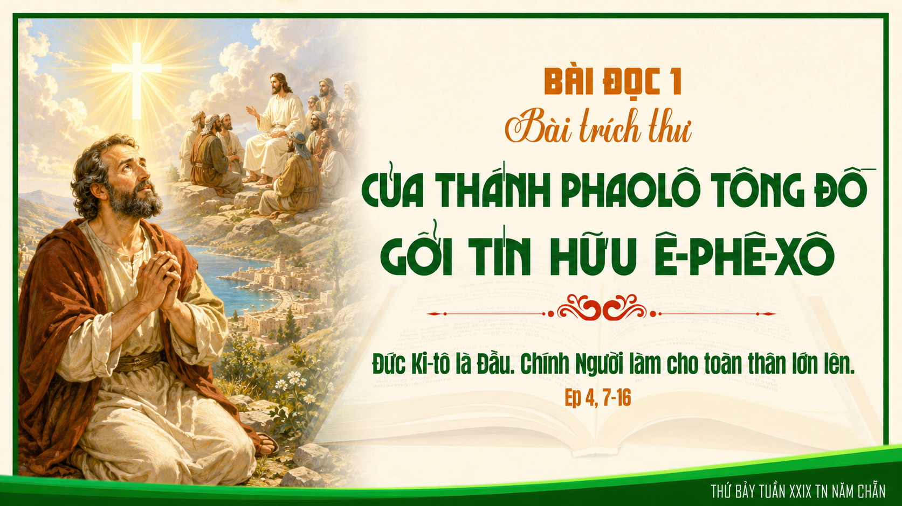

Slide 13

Đáp ca:
Ta vui mừng trẩy lên đền thánh Chúa.

Slide 14
Alleluia-Alleluia:
Đức Chúa phán : Ta chẳng vui gì khi kẻ gian ác phải chết, nhưng vui khi nó thay đổi đường lối để được sống.
Alleluia.

Slide 16

CA DÂNG LỄ
Lễ Dâng Sám Hối
Dominic

Slide 17
TK1: Kính dâng lên Ngài này của lễ tâm tình thống hối. Chúa thương vui nhận, dủ lòng thương xóa bao tội đời. Những tháng ngày qua đời con vương bao lỗi lầm. Lãng quên ân tình vì con đây Chúa mang thảm hình.

Slide 18
ĐK: Xin dâng lên Cha lòng thống hối khiêm nhường với xác thân hèn yếu đau thương. Xin Cha khoan nhân ghé mắt thương tình nhìn đoàn con thành tâm sám hối. Đây bao tâm tư mong được tan biến cùng rượu nồng, bánh thơm, ân thiêng máu hồng, xin hiệp dâng cùng hy lễ thập giá Giê-su đã hiến mình vì con.

Slide 19
TK2: Lễ con dâng Ngài là lời kinh mong được tha thứ. Suốt tháng năm dài tìm đam mê thú vui thế trần. Nay con về đây dù cho thân xác héo gầy, ước mong vơi đầy nguyện trao dâng những gì còn lại.

Slide 20
ĐK: Xin dâng lên Cha lòng thống hối khiêm nhường với xác thân hèn yếu đau thương. Xin Cha khoan nhân ghé mắt thương tình nhìn đoàn con thành tâm sám hối. Đây bao tâm tư mong được tan biến cùng rượu nồng, bánh thơm, ân thiêng máu hồng, xin hiệp dâng cùng hy lễ thập giá Giê-su đã hiến mình vì con.

Slide 21
TK3: Bước chân quay về nặng sầu vương suối lệ chan chứa. Đớn đau ê chề bủa vây con bóng đêm tứ bề. Xin Cha dủ thương mở rộng vòng tay ấm nồng, giúp con kiên cường đời phù du quyết không hề vương.

Slide 22
ĐK: Xin dâng lên Cha lòng thống hối khiêm nhường với xác thân hèn yếu đau thương. Xin Cha khoan nhân ghé mắt thương tình nhìn đoàn con thành tâm sám hối. Đây bao tâm tư mong được tan biến cùng rượu nồng, bánh thơm, ân thiêng máu hồng, xin hiệp dâng cùng hy lễ thập giá Giê-su đã hiến mình vì con.

Slide 25
CA HIỆP LỄ
Con Nay Trở Về
Hùng Lân

Slide 26
TK1: Con nay trở về, trở về cùng Chúa, Chúa ơi. Con nay trở về, lòng sầu thống hối khôn nguôi. Muốn khóc cho một niềm tin đã trót bao phen ngả nghiêng, bước chân hoang đàng đây bến yêu thương tình đáp tình.

Slide 27
ĐK: Ngài là Thiên Chúa rất nhân hậu và hay tha thứ, Ngài dựng nên con không khi nào mặc con thoái hư. Vì là bụi đất con phải vương tục lụy yếu đuối, dẫn con trên đường lành thủy chung ơn nghĩa muôn đời.

Slide 28
TK2: Con nay trở về, trở về vùng đất tái sinh. Con nay trở về, về đường chính ý quang minh. Có suối nhân sinh tràn ứa, có lá hoa không tàn úa, lúa thơm trăm mùa thêm trái ngon, hoa ngọt có thừa.

Slide 29
ĐK: Ngài là Thiên Chúa rất nhân hậu và hay tha thứ, Ngài dựng nên con không khi nào mặc con thoái hư. Vì là bụi đất con phải vương tục lụy yếu đuối, dẫn con trên đường lành thủy chung ơn nghĩa muôn đời.

Slide 30
TK3: Con không trở về cùng nhiều nghi lễ nghênh ngang. Con không trở về, lòng con bối rối hoang mang. Quyết chí ăn năn chừa lỗi, lánh hết nguy cơ lạc lối, thắp hương chân thành đây trái tim con tận hiến Ngài.

Slide 31
ĐK: Ngài là Thiên Chúa rất nhân hậu và hay tha thứ, Ngài dựng nên con không khi nào mặc con thoái hư. Vì là bụi đất con phải vương tục lụy yếu đuối, dẫn con trên đường lành thủy chung ơn nghĩa muôn đời.

Slide 33
Ca Kết Lễ
Trong An Bình
Nguyễn Duy

Slide 34
ĐK: Ra về trong hy vọng và mừng vui. Ra về trong an bình của Thiên Chúa. Xin tri ân Ngài, xin tri ân Ngài đến muôn đời tình thương Chúa như đất trời.

Slide 35
TK1: Vì Lời Chúa là đèn soi cho chúng con. Cảm tạ Chúa đã dẫn đường chúng con về.

Slide 36
ĐK: Ra về trong hy vọng và mừng vui. Ra về trong an bình của Thiên Chúa. Xin tri ân Ngài, xin tri ân Ngài đến muôn đời tình thương Chúa như đất trời.

Slide 37
TK2: Vì từ đây Mình Máu Chúa nuôi dưỡng con, đường trần gian những ưu phiền sẽ không còn.

Slide 38
ĐK: Ra về trong hy vọng và mừng vui. Ra về trong an bình của Thiên Chúa. Xin tri ân Ngài, xin tri ân Ngài đến muôn đời tình thương Chúa như đất trời.

Slide 39
TK3: Ngài sai con về mọi nơi gieo Phúc Âm trọn tình yêu, xin trung thành sống chứng nhân.

Slide 40
ĐK: Ra về trong hy vọng và mừng vui. Ra về trong an bình của Thiên Chúa. Xin tri ân Ngài, xin tri ân Ngài đến muôn đời tình thương Chúa như đất trời.

